Slide 1
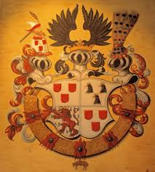
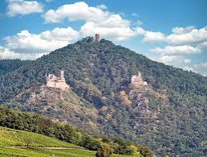
Les frères Ribeaupierre
Jean et Léon

Slide 2
Jean vit au château de Girsberg
Jadis

Slide 3
Le Girsberg
A présent

Slide 4
Léon vit au Saint-Ulrich
Au moyen âge

Slide 5
Le Saint Ulrich
En ce moment

